Slide 1




Carta de una Madre

Slide 2



Slide 3


Alguien dijo que un niño se lleva en el vientre durante nueve meses
Ese alguien no sabe que un hijo se lleva en el corazón toda la vida.

Slide 4


Alguien dijo que toma unas seis semanas volver a la normalidad, después de dar a luz
Ese alguien no sabe que después de dar a luz, la normalidad no existe

Slide 5


Alguien dijo que de “buenos” padres, salen hijos “buenos”
Ese alguien piensa que un hijo viene con instrucciones y garantía

Slide 6


Slide 7


Alguien dijo que se aprende a ser madre por instinto
Ese alguien nunca fue de compras con un niño de tres años

Slide 8


Ese alguien nunca vio a su hijo romper con una pelota la ventana del vecino
Alguien dijo que las “buenas” madres nunca gritan

Slide 9


Alguien dijo que se puede encontrar en los libros las respuestas a todas las preguntas sobre como criar hijos
Ese alguien no tuvo un hijo que se metió un globo en la nariz

Slide 10


Slide 11


Alguien dijo que lo mas difícil de ser madre es el parto
Ese alguien nunca dejó a su hijo en la escuela el primer día de clase

Slide 12
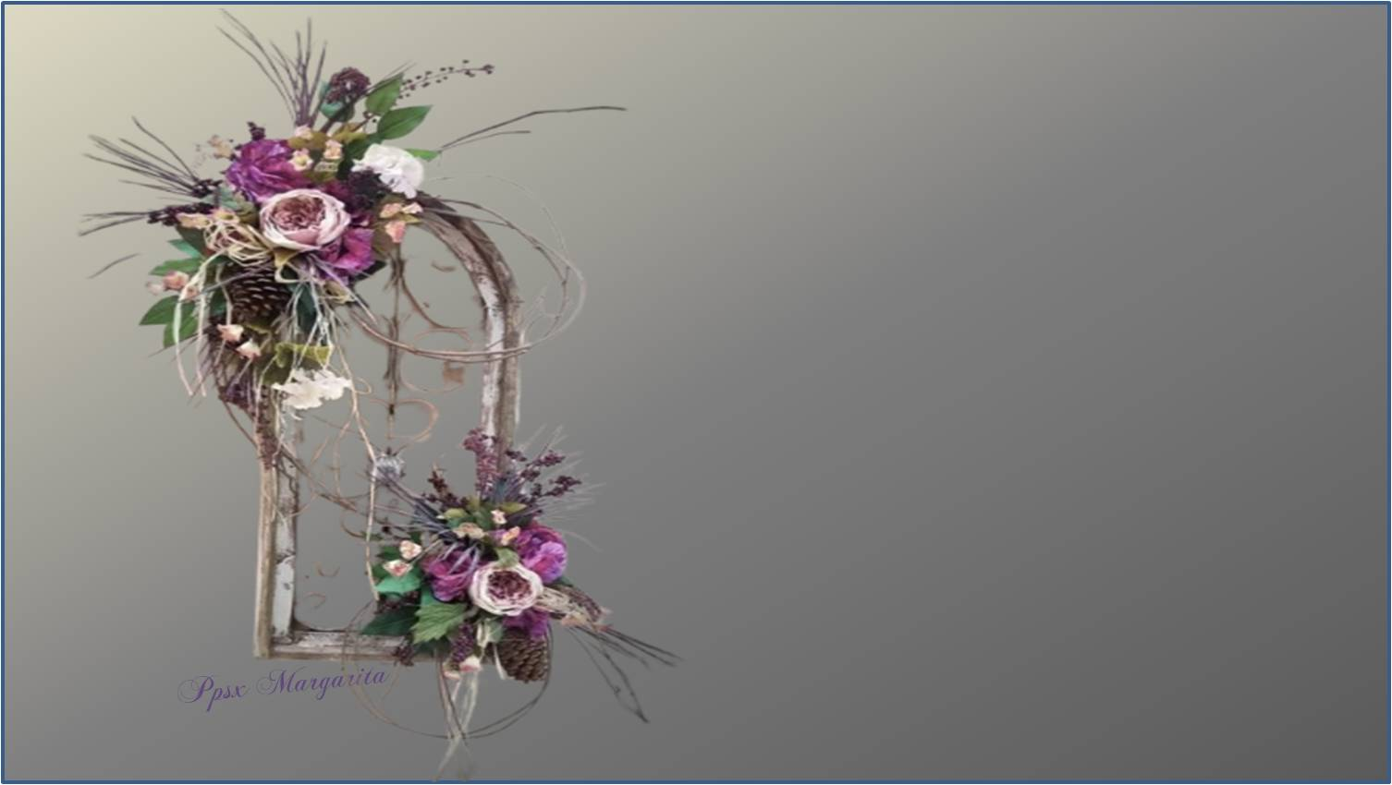

Alguien dijo que una madre puede dejar de preocuparse cuando los hijos se casan
Ese alguien no sabe que el matrimonio agrega yernos y nueras al corazón de una madre

Slide 13



Alguien dijo que el trabajo de una madre termina cuando el último hijo se va del hogar
Ese alguien no tiene nietos

Slide 14
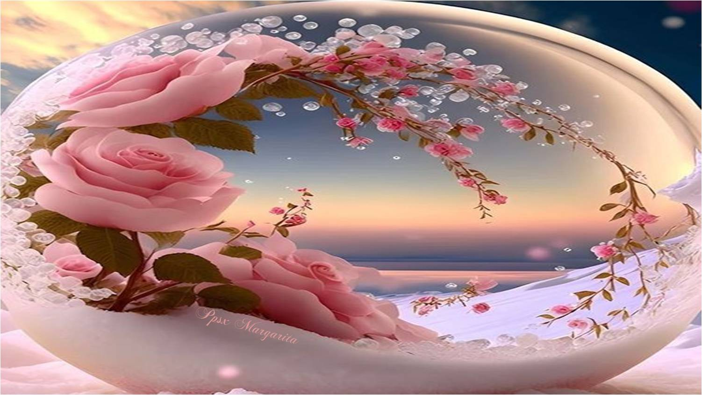

Slide 15


Alguien dijo que una madre no necesita de la comprensión y del “te quiero” del hijo
Ese alguien no es un hijo

Slide 16
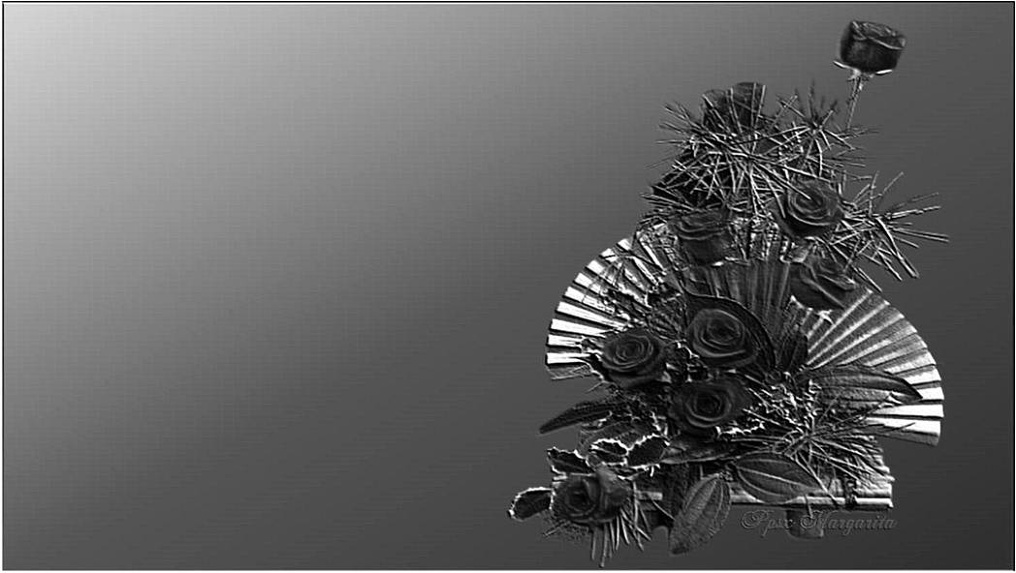


Alguien dijo que una madre sabe que su hijo la ama,
así que no hay necesidad de decírselo
Ese alguien no es madre

Slide 17

El amor de una madre es paciente y perdona cuando todos los demás abandonan, no falla o flaquea, incluso cuando el corazón está roto.

Slide 18
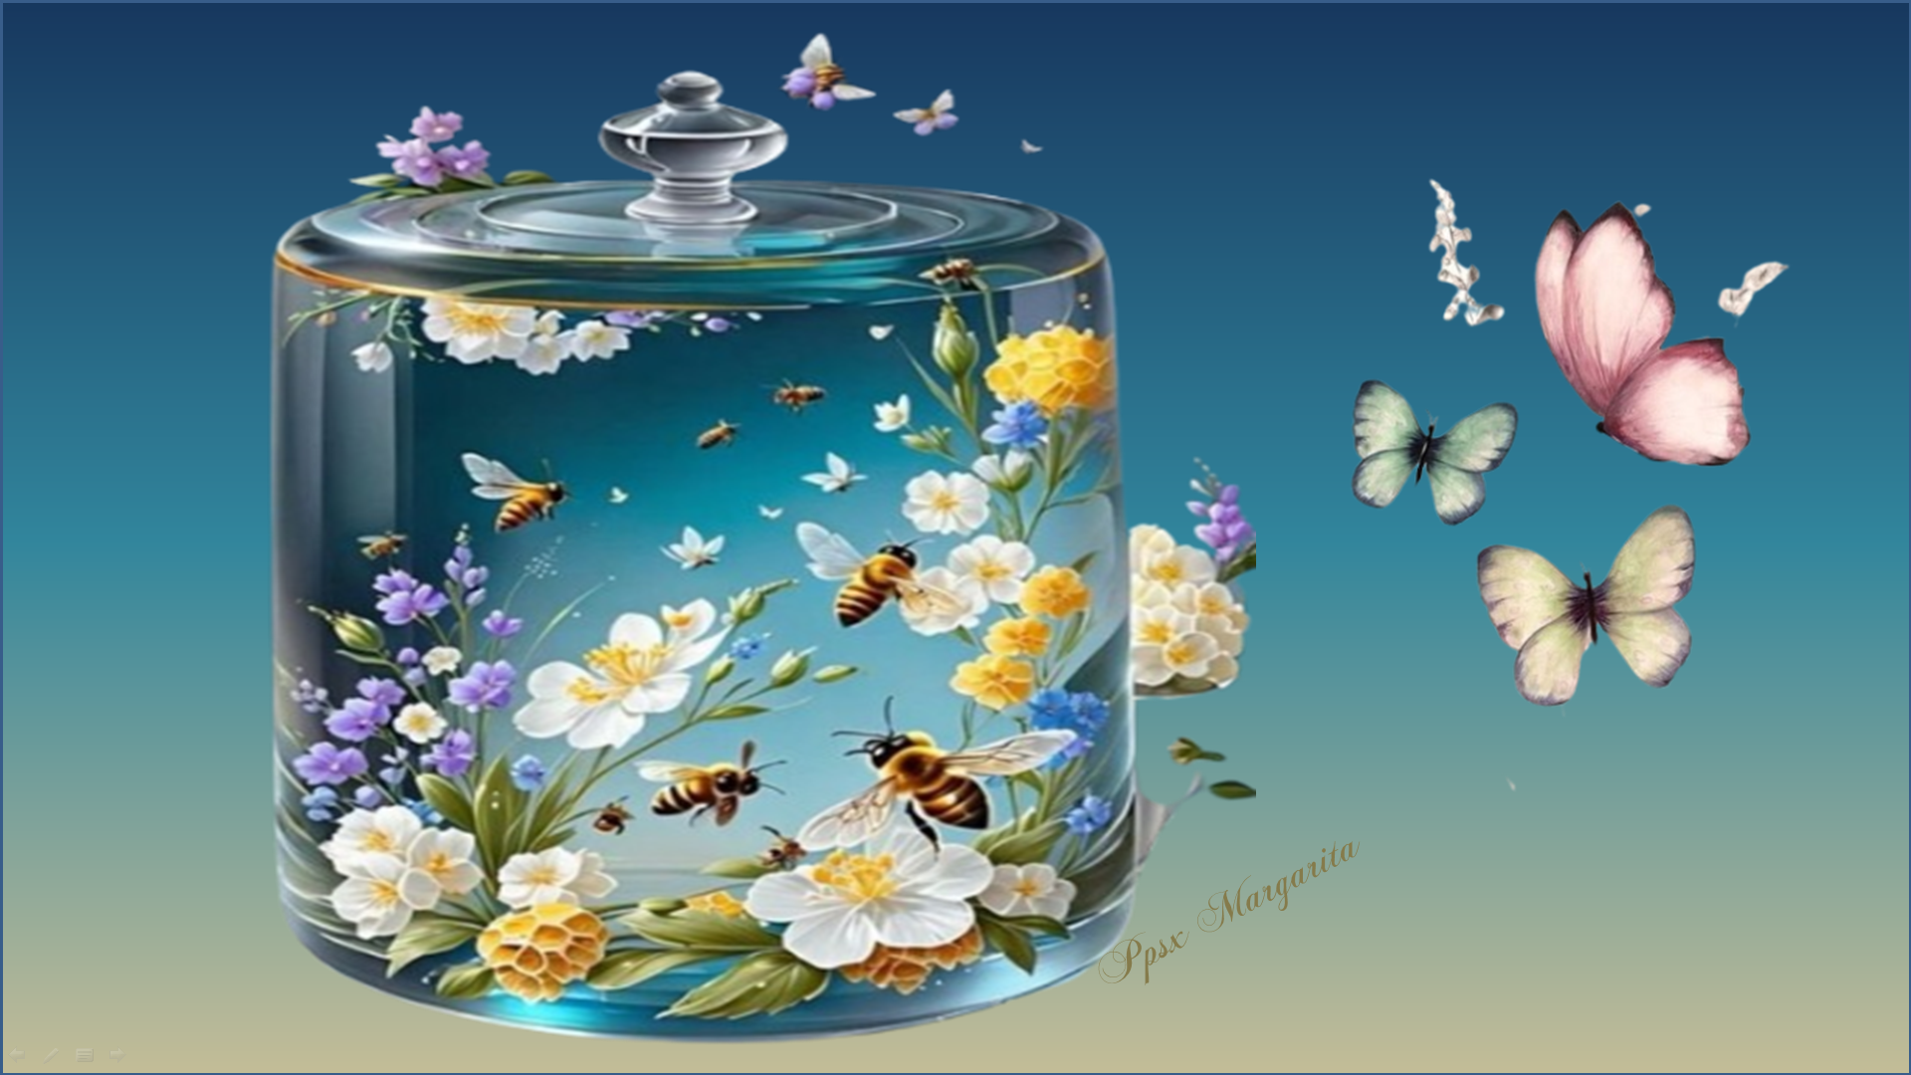

Slide 19

Dar alegría y amor
es el regalo más hermoso que se puede dar a la
persona que
quieres

Slide 20


La felicidad no es el resultado de lo que tenemos
Si no de lo que damos

Slide 21


Slide 22




Mayo 2024
Música: Il Divo
Mama
Margarita

Slide 23









¿Te ha gustado?
Puedes ver más entrando
Aquí
Además puedes recibir powerpoints en tu correo electrónico suscribiéndote aquí:
Esta presentación powerpoint ha sido creada y compartida única y exclusivamente para mispps.com

